Slide 1
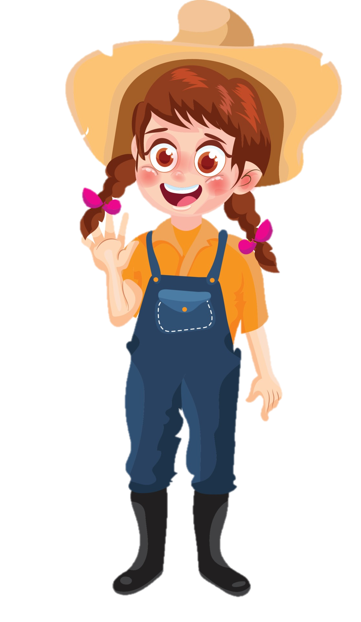


Slide 2




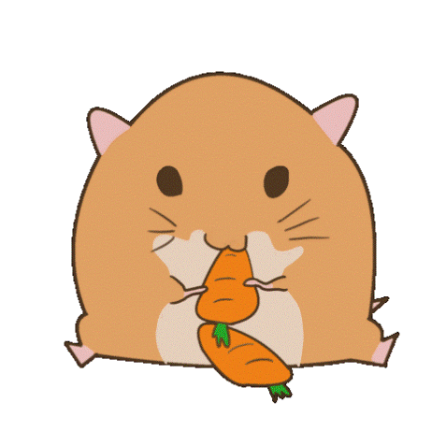
Trò chơi: HÁI TÁO.

Slide 3



Chọn đáp án đúng
80 : 4 = ?
A. 20
B. 30
C. 40

Slide 4
Chọn đáp án đúng
21 x 3 =?
A. 32
B. 63
C. 33

Slide 5
Chọn đáp án đúng
Lan có 12 cây bút, Hà có số bút gấp 2 lần số bút của Lan. Hỏi Hà có bao nhiêu cây bút?
A. 12
B. 14
C. 24

Slide 6


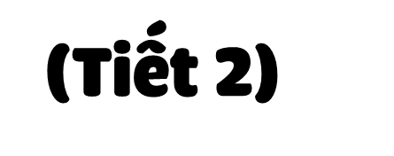
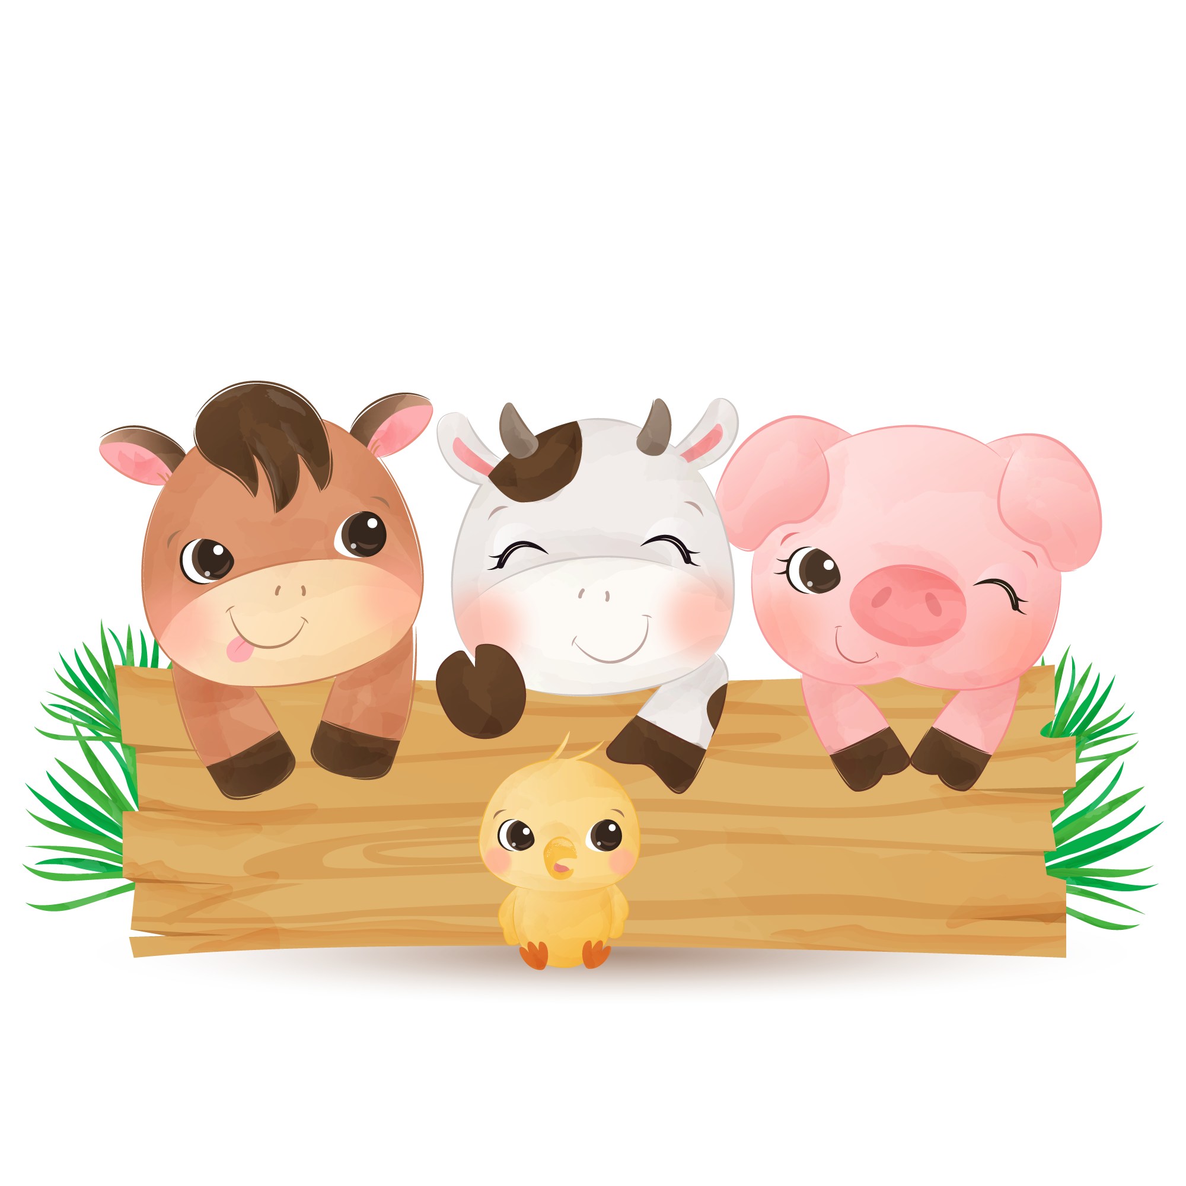
Thứ tư ngày 28 tháng 12 năm 2022
Notes:
Hương Thảo – Zalo 0972115126

Slide 7

Notes:
Hương Thảo – Zalo 0972115126

Slide 8

1
Tính nhẩm
a) 300 x 3 | 400 x 2 | 200 x 4 | 500 x 2
b) 800 : 4 | 700 : 7 | 600 : 3 | 400 : 2

Slide 9
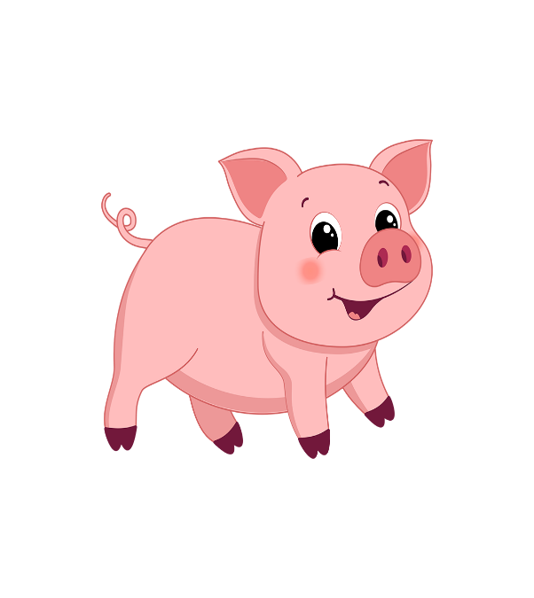
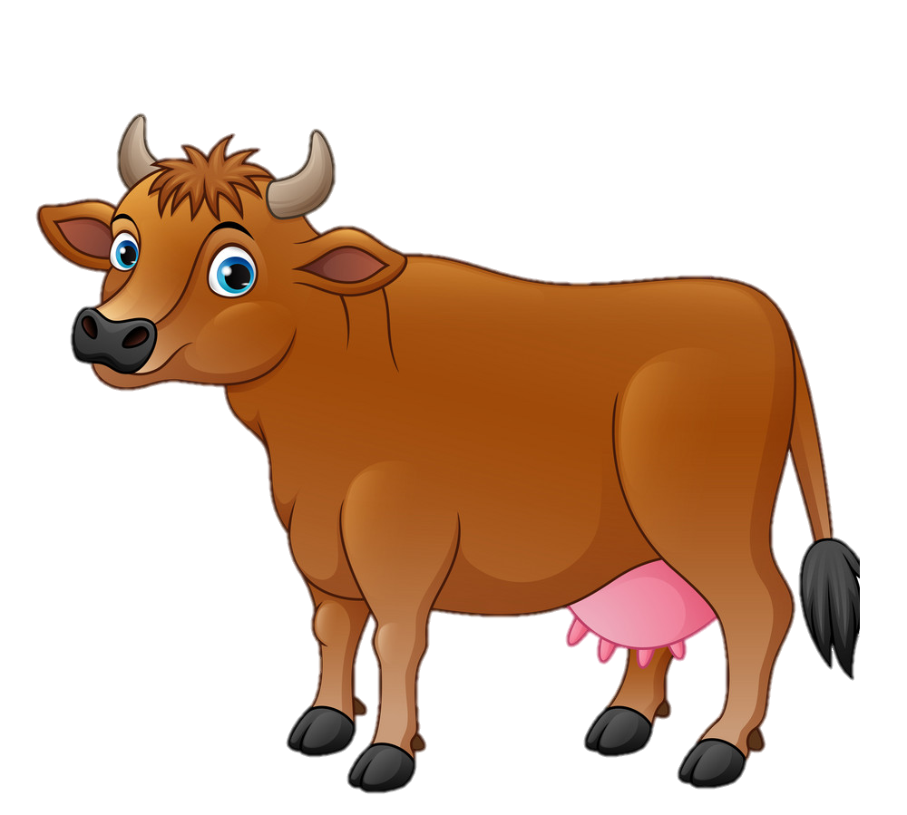
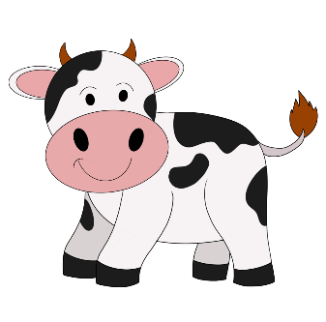
2
Đặt tính rồi tính
a) 423 x 2 | 107 x 9 | 91 x 8
b) 848 : 4 | 740 : 5 | 567 : 9
423
2
107
9
91
8
740
848
4
5
567
9
x
x
x
7
2
2
0
4
4
2
1
2
1
4
8
6
3
0
8
4
0
0
8
4
6
9
6
3
7
2
8
0
0

Slide 10

114
6
510
5
x
010
1
2
684
0
?
?
S
Đ
510
5
0
1
1
0
2
1
0
0

Slide 11
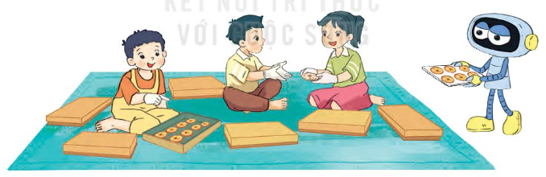
4
Các bạn xếp 256 cái bánh vào hộp, mỗi hộp 8 cái bánh. Hỏi các bạn xếp được bao nhiêu hộp bánh như vậy?
Bài giải:
Các bạn xếp được số hộp bánh là:
256 : 8 = 32 (hộp)
Đáp số: 32 hộp bánh
Tóm tắt
8 cái bánh: 1 hộp
256 cái bánh: …hộp?

Slide 12
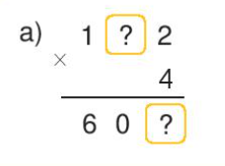
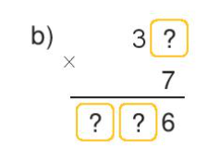
5
Tìm chữ số thích hợp.
5
8
8
2
6
Notes:
Hương Thảo – Zalo 0972115126

Slide 13

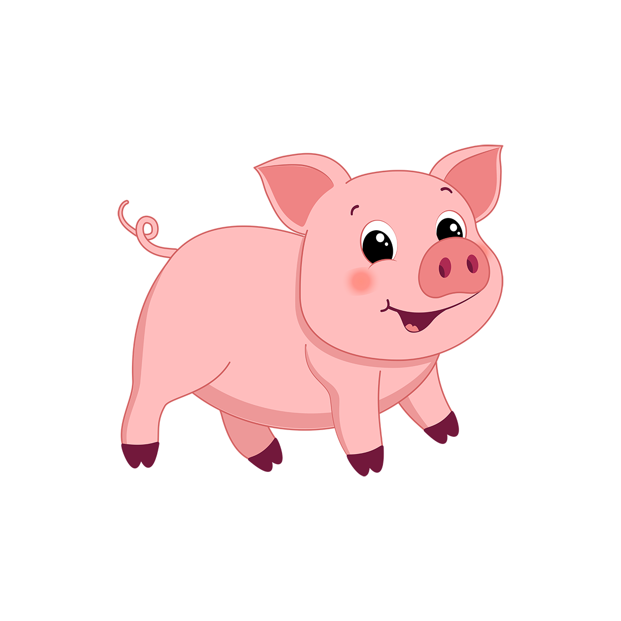


Slide 14
Giúp mình cho các con vật ăn nhé!
Notes:
Hương Thảo – Zalo 0972115126

Slide 15

Câu 1: Tính nhẩm
200 x 2 = ?
Đáp án: 400

Slide 16
Câu 2: Tính nhẩm
600 : 2 = ?
Đáp án: 300

Slide 17

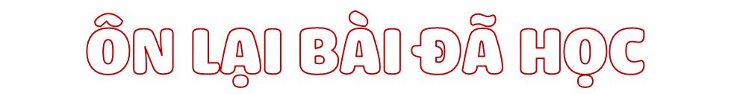


Slide 18



